Slide 1
Chương 04 CẤU TRÚC RẼ NHÁNH
Nguyễn Thanh Tùng

Slide 2
Nội dung
Ứng dụng của cấu trúc rẽ nhánh
Câu lệnh & Chương trình
Cấu trúc: if
Cấu trúc: if-else
Cấu trúc: if-else lồng nhau
Cấu trúc: switch-case
Tổng kết

Slide 3
Ứng dụng của cấu trúc rẽ nhánh
Các ứng dụng hữu ích trong thực tế điều có dùng đến cấu trúc rẽ nhánh
Ví dụ
Bài toán 1: Nhập một ngày (gồm ngày, tháng, năm)
Một chương trình tốt KHÔNG giả sử ngày, tháng và năm được đọc vào đã thuộc miền giá trị cho phép
Để khắc phục trường hợp lỗi với tháng, có thể cấu trúc sau đã sử dụng
if ( (tháng < 0) hoặc (tháng > 12) )
- Xử lý lỗi với tháng
endif

Slide 4
Ứng dụng của cấu trúc rẽ nhánh
Ví dụ
Bài toán 2: Giải Phương trình bậc 2 (PTB2)
Nếu ứng dụng cho phép nhập các hệ số A, B, C của PTB2
A và B: không chắc sẽ khác 0
Phương trình đầu vào chưa chắc đã là bậc 2 hay bậc 1
=> Chương trình có thể có lỗi thực thi khi không kiểm tra xem A và B có khác 0 hay không
=> Đã dùng đến cấu trúc rẽ nhánh để kiểm tra điều kiện nói trên

Slide 5
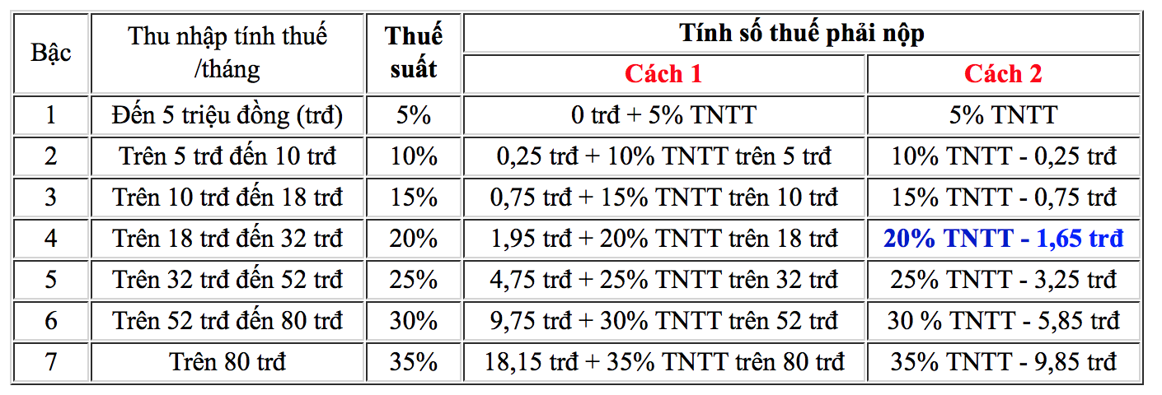
Ứng dụng của cấu trúc rẽ nhánh
Ví dụ
Bài toán 3: Trong ứng dụng về kế toán, xác định thuế suất của một cá nhân
Bảng thuế suất Năm 2016 như bảng (nguồn: Kế toán Thiên ứng)

Slide 6
Ứng dụng của cấu trúc rẽ nhánh
Ví dụ
Bài toán 3: Trong ứng dụng về kế toán, xác định thuế suất của một cá nhân
Bảng thuế suất Năm 2016 như bảng (nguồn Kế toán Thiên ứng)
=> Thuế suất phải tính từ “thu nhập tính thuế”
Có nhiều trường hợp khác nhau mà áp thuế suất khác nhau
=> Dùng cấu trúc rẽ nhánh để xác định “thuế suất”

Slide 7
Ứng dụng của cấu trúc rẽ nhánh
Ví dụ
Bài toán 4: Hiện thực cách tương tác của người sử dụng cho một phần mềm (có giao diện đồ hoạ hay không)
Chương trình phải lắng nghe sự kiện xảy ra trên ứng dụng
Có giao diện đồ hoạ:
Sự kiện, chuột trái, phải, giữa, chọn menu A, menu B, v.v
Trên console
Đó là mã công việc (con số, chữ) được nhập vào
Chương trình phải thực hiện các công việc khác nhau tương ứng với từng sự kiện hay mã công việc.
=> Cần đến cấu trúc rẽ nhánh (switch, vì có nhiều trường hợp)

Slide 8
Câu lệnh & Chương trình
Câu lệnh là gì?
Là một câu chương trình viết bằng ngôn ngữ lập trình
Kết thúc của câu này là dấu chấm phẩy (;)
Tương tự như câu trong ngôn ngữ tự nhiện là dấu chấm (.)
Các loại câu lệnh
Câu lệnh đơn (câu đơn)
Là các câu lệnh đơn giản đã học trước, như:
Câu khai báo biến
Câu lệnh gán
Câu lệnh gọi hàm
V.v

Slide 9
Câu lệnh & Chương trình
Các loại câu lệnh
Câu lệnh đơn (câu đơn)
Câu lệnh phức (câu phức)
Một danh sách các câu lệnh được thực hiện cùng nhau. Đánh dấu danh sách này bằng cặp dấu: { và }
Các cấu trúc điều khiển (if, if-else, switch, for, while, và do … while) cũng được xem là câu lệnh phức
{
<câu lệnh 1>
<câu lệnh 2>
//...
}

Slide 10
Câu lệnh & Chương trình
Các loại câu lệnh
Câu lệnh đơn (câu đơn)
Câu lệnh phức (câu phức)
Câu lệnh rỗng (câu rỗng)
chỉ có dấu ; đứng cuối
Vẫn cho phép trong C/C++ nhưng không hữu dụng nhiều

Slide 11
Câu lệnh & Chương trình
Chương trình
Chương trình có thể được xem như một danh sách tuyến tính (có thứ tự) của các câu lệnh
Mỗi câu có thể là câu đơn hay câu phức (đã bao hàm cấu trúc điều khiển rẽ nhánh và lặp)
Máy tính sẽ thực hiện lần lượt từ câu đầu tiên đến câu lệnh cuối cùng.
Sự điều khiển thực thi này là tự nhiên, gọi là Điều khiển Tuần tự.
Hai kiểu điều khiển khác
Rẽ nhánh
if, if-else, switch
Lặp
for, while, và do … while

Slide 12
Câu lệnh: if Ý tưởng
false
<biểu thức điều kiện>
<biểu thức điều kiện>: Biểu thức luận lý hoặc phải chuyển đổi sang luận lý được
<câu lệnh>: một trong các loại câu lệnh: đơn, kép hay rỗng
true
<câu lệnh>

Slide 13
Câu lệnh: if Ý tưởng
Cách thực hiện câu lệnh if:
Biểu thức điều kiện được đánh giá để lấy giá trị
Nếu giá trị này là true thì chương trình thực thi <câu lệnh>. Ngược lại thì chương trình đến câu lệnh theo sau câu lệnh if
false
<biểu thức điều kiện>
true
<câu lệnh>

Slide 14
Câu lệnh: if
Cú pháp:
if (<biểu thức điều kiện>) <câu lệnh>
if (<biểu thức điều kiện>) { <câu lệnh>
//có thể có 1 hay nhiều câu lệnh
}
if (<biểu thức điều kiện>)
<câu lệnh>
if (<biểu thức điều kiện>)
{ <câu lệnh>
//có thể có 1 hay nhiều câu lệnh
}

Slide 15
Câu lệnh: if
Cú pháp + phong cách lập trình:
if (<biểu thức điều kiện>) <câu lệnh>
if (<biểu thức điều kiện>) { <câu lệnh>
//có thể có 1 hay nhiều câu lệnh
}
if (<biểu thức điều kiện>)
<câu lệnh>
if (<biểu thức điều kiện>)
{ <câu lệnh>
//có thể có 1 hay nhiều câu lệnh
}
TAB
TAB

Slide 16
Câu lệnh: if
Ví dụ
Bài toán kiểm tra ngày, tháng, năm có hợp lệ
if( (thang <0) || (thang > 12) )
exit(1);
Chương trình sẽ kết thúc với lỗi khi tháng không hợp lệ

Slide 17
Câu lệnh: if
Ví dụ
Bài toán kiểm tra ngày, tháng, năm có hợp lệ
Cũng có trường hợp người lập trình muốn: nếu dữ liệu (ngày, tháng, năm) không hợp lệ thì sẽ ngày, tháng, và năm chuyển về một ngày đặc biệt nào đó. Ví dụ: 01/01/1970
if( (thang <0) || (thang > 12) ){
ngay = 1;
thang = 1;
nam = 1970;
}

Slide 18
Câu lệnh: if
Ví dụ
Bài toán kiểm tra ngày, tháng, năm có hợp lệ
Cũng có trường hợp người lập trình muốn: nếu dữ liệu (ngày, tháng, năm) không hợp lệ thì sẽ ngày, tháng, và năm chuyển về một ngày đặc biệt nào đó. Ví dụ: 01/01/1970
if( (thang <0) || (thang > 12) )
ngay = 1;
thang = 1;
nam = 1970;
Sẽ không đúng theo logic nói trên nếu viết như thế này.
Vì tháng và năm luôn luôn bị gán vào giá trị đặc biệt bất kể lỗi dữ liệu về tháng hay không

Slide 19
Câu lệnh: if-else Ý tưởng
<biểu thức điều kiện>: Biểu thức luận lý hoặc phải chuyển đổi sang luận lý được
<câu lệnh T>, <câu lệnh T>: : một trong các loại câu lệnh: đơn, kép hay rỗng
false
<biểu thức điều kiện>
true
<câu lệnh T>
<câu lệnh F>

Slide 20
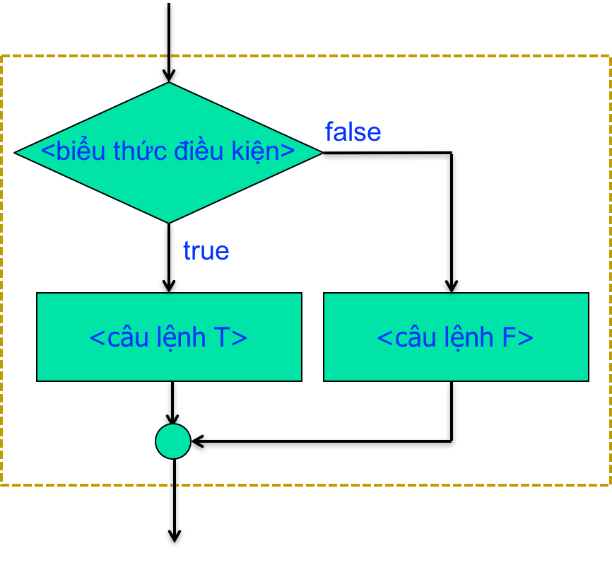
Câu lệnh: if-else Ý tưởng
Cách thực hiện câu lệnh if-else:
Biểu thức điều kiện được đánh giá để lấy giá trị
Nếu giá trị này là true thì chương trình thực thi <câu lệnh T>. Ngược lại thì chương trình thực thi câu lệnh <câu lệnh F>. Chương trình đi đến câu lệnh kế tiếp (sau if-else) khi thực thi xong một trong hai câu lệnh nói trên
Lưu ý: chương trình KHÔNG thực hiện cả hai câu lệnh T và F trong BẤT KỲ trường hợp nào

Slide 21
Câu lệnh: if-else
Cú pháp:
if (<biểu thức điều kiện>) <câu lệnh T>
else
<câu lệnh F>
if (<biểu thức điều kiện>) <câu lệnh T>
else <câu lệnh F>
Lưu ý: <câu lệnh T> và <câu lệnh T> đã kết thúc bằng dấu ;

Slide 22
Câu lệnh: if-else
if (<biểu thức điều kiện>) { <câu lệnh đơn/kép khi đúng>
//...
<câu lệnh đơn/kép khi đúng>
}
else{
<câu lệnh đơn/kép khi sai>
//...
<câu lệnh đơn/kép khi sai>
}
Cú pháp + phong cách lập trình
if (<biểu thức điều kiện>) <câu lệnh đơn khi đúng>
else
<câu lệnh đơn khi sai>
if (<biểu thức điều kiện>)
{ <câu lệnh đơn/kép khi đúng>
//...
<câu lệnh đơn/kép khi đúng>
}
else
{
<câu lệnh đơn/kép khi sai>
//...
<câu lệnh đơn/kép khi sai>
}

Slide 23
Câu lệnh: if-else
if (<biểu thức điều kiện>) { <câu lệnh đơn/kép khi đúng>
//...
<câu lệnh đơn/kép khi đúng>
}
else{
<câu lệnh đơn/kép khi sai>
//...
<câu lệnh đơn/kép khi sai>
}
Cú pháp + phong cách lập trình
if (<biểu thức điều kiện>) <câu lệnh đơn khi đúng>
else
<câu lệnh đơn khi sai>
if (<biểu thức điều kiện>)
{ <câu lệnh đơn/kép khi đúng>
//...
<câu lệnh đơn/kép khi đúng>
}
else
{
<câu lệnh đơn/kép khi sai>
//...
<câu lệnh đơn/kép khi sai>
}
TAB
TAB

Slide 24
Câu lệnh: if-else
Cú pháp + phong cách lập trình
if (<biểu thức điều kiện>) <câu lệnh T>
else <câu lệnh F>
Phong cách này chỉ nên dùng khi cả hai câu lệnh là câu đơn giản

Slide 25
Câu lệnh: if-else Ví dụ
Giải Phương trình bậc 2
Phân tích
Cho phép người dùng nhập ba hệ số của phương trình
Do đó,
A và B: có thể bằng 0
Phương trình suy biến thành Bậc 1 hoặc Bậc 0
Nghĩa là có 3 trường hợp cần kiểm tra

Slide 26
Câu lệnh: if-else Ví dụ
Giải Phương trình bậc 2
Phân tích
Ba trường hợp đó là
(1) Bậc 0: A = 0 và B = 0
Dựa vào C để biết vô hay vô số nghiệm
(2) Bậc 1: A = 0, B <> 0
Giả Phương trình Bậc 1
(3) Bậc 2: A<>0
Giải Phương trình bậc 2

Slide 27
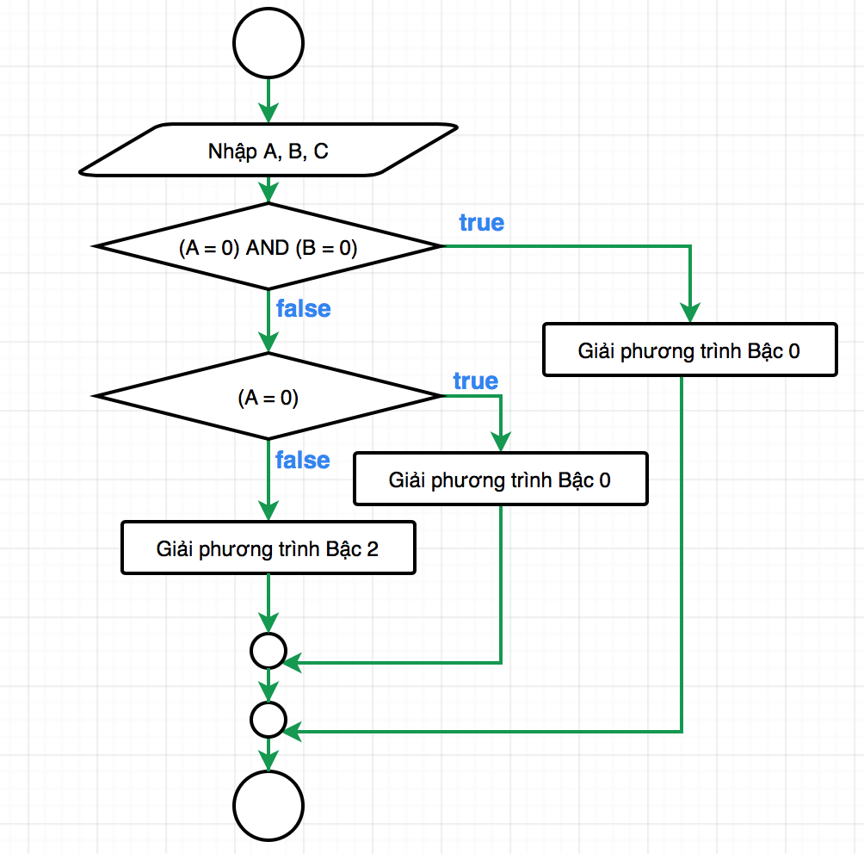
Câu lệnh: if-else Ví dụ
Giải Phương trình bậc 2
Sơ đồ ý tưởng
Cần phân rã các công việc con trong đó để có giải thuật hoàn thiện

Slide 28
Câu lệnh: if-else Ví dụ
PTB2: Chương trình C
#include <stdlib.h>
#include <stdio.h>
int main(){
float a, b, c, delta;
printf("Nhap vao gia tri cac so a, b, c: \n");
scanf("%f%f%f", &a, &b, &c);
delta = b*b - 4*a*c;
if(delta < 0)
printf("Phuong trinh vo nghiem\n");
else
printf("Phuong trinh co it nhat mot nghiem\n");
return 0;
}

Slide 29
Câu lệnh: if-else lồng nhau Ứng dụng
Hầu hết các ứng dụng hữu ích trong thực tế không chỉ xét các trường hợp đơn giản rời nhau (tuần tự).
Các ứng dụng cần kiểm tra các điều kiện có yếu tố lồng nhau
Ví dụ
Giải PTB2:
Nếu A và B đã kiểm tra bằng 0
Chương trình cần kiểm tra tiếp C = 0 hay không
Nếu C= 0 thì chương trình có vô số nghiệm
Ngược lại, chương trình không có nghiệm

Slide 30
Câu lệnh: if-else lồng nhau Ứng dụng
Xét hai trường hợp vô nghiệm và vô số nghiệm được lồng trong cấu trúc lớn hơn:
Kiểm tra (A=0) AND (B=0)

Slide 31
Câu lệnh: if-else lồng nhau Ứng dụng
Bài toán: xác định loại sinh viên theo điểm
Có các loại sau:
Yếu: điểm thuộc [0, 5]
Trung bình: điểm thuộc [5, 6.5)
Khá: điểm thuộc [6.5, 8)
Giỏi: điểm thuộc [8, 9.5)
Xuất sắc: điểm thuộc [9.5, 10]

Slide 32
Câu lệnh: if-else lồng nhau Ứng dụng
Đầu vào: điểm
false
false
false
false
diem < 5
diem < 6.5
diem < 8
diem < 9.5
true
true
true
true
loai = “G”
loai = “XS”
loai = “K”
loai = “TB”
loai = “Y”
Đầu ra: loại

Slide 33
Câu lệnh: if-else lồng nhau Ứng dụng
Đầu vào: điểm
false
false
false
false
diem < 5
diem < 6.5
diem < 8
diem < 9.5
true
true
true
true
loai = “G”
loai = “XS”
loai = “K”
loai = “TB”
loai = “Y”
Đầu ra: loại
Các câu lệnh con lồng bên trong khi điều kiện (diem<5) bị sai

Slide 34
Câu lệnh: if-else lồng nhau Cú pháp - có nhiều cách biểu diễn
if (<biểu thức điều kiện 1>) <Câu lệnh thực thi 1>
else if (<biểu thức điều kiện 2>) <Câu lệnh thực thi 2>
else if (<biểu thức điều kiện 3>) <Câu lệnh thực thi 3>
else <Câu lệnh thực thi 4>
if (<biểu thức điều kiện 1>)
<Câu lệnh thực thi 1>
else if (<biểu thức điều kiện 2>)
<Câu lệnh thực thi 2>
else if (<biểu thức điều kiện 3>)
<Câu lệnh thực thi 3>
else
<Câu lệnh thực thi 4>

Slide 35
Câu lệnh: if-else lồng nhau Cú pháp - có nhiều cách biểu diễn
if (<biểu thức điều kiện 1>) <Câu lệnh thực thi 1>
else if (<biểu thức điều kiện 2>) <Câu lệnh thực thi 2>
else if (<biểu thức điều kiện 3>) <Câu lệnh thực thi 3>
else <Câu lệnh thực thi 4>
if (<biểu thức điều kiện 1>)
<Câu lệnh thực thi 1>
else if (<biểu thức điều kiện 2>)
<Câu lệnh thực thi 2>
else if (<biểu thức điều kiện 3>)
<Câu lệnh thực thi 3>
else
<Câu lệnh thực thi 4>

Slide 36
Câu lệnh: if-else lồng nhau Cú pháp – ví dụ
#include <stdio.h>
#include <stdlib.h>
int main(){
float diem = 8.7f;
if(diem < 5.0f)
printf("%s", "Yeu");
else if(diem < 6.5f)
printf("%s", "Trung Binh");
else if(diem < 8.5f)
printf("%s", "Kha");
else if(diem < 9.5f)
printf("%s", "Gioi");
else
printf("%s", "Xuat sac");
return 0;
}
Phong cách:
Canh lề thẳng đứng

Slide 37
Câu lệnh: if-else lồng nhau Cú pháp – ví dụ
if(diem < 5.0f){
printf("%s", "Yeu");
}
else if(diem < 6.5f){
printf("%s", "Trung Binh");
}
else if(diem < 8.5f){
printf("%s", "Kha");
}
else if(diem < 9.5f){
printf("%s", "Gioi");
}
else{
printf("%s", "Xuat sac");
}
Phong cách:
Canh lề thẳng đứng
Trường hợp dùng dấu tạo khối { và }

Slide 38
Câu lệnh switch-case Ứng dụng
Khi chương trình có một số công việc sẽ được thực thi tương ứng những trường hợp (tình huống) xác định trước.
Số công việc: hữu hạn & đếm được.
Các tình huống: hữu hạn & đếm được
Ví dụ: chương trình quản lý sách
Chương trình cung cấp những menu sau cho người dùng
Đọc dữ liệu từ tập tin
Nhập dữ liệu vào chương trình
Tìm cuốn sách
Lấy danh sách các người mượn chưa trả sách
V.v.
Số các chức năng (công việc) trên là hữu hạn

Slide 39
Câu lệnh switch-case Ứng dụng
Ví dụ: chương trình quản lý sách
Chương trình có thể in ra danh sách các chức năng này cho người dùng chọn
Giao diện đồ hoạ: hiển thị đồ hoạ thay cho in ra màn hình
Khi người dùng chọn một menu
Chương trình thực hiện khối công việc tương ứng với menu đã chọn
=> Khối công việc được thực hiện tương ứng với trường hợp cụ thể
=> Phù hợp cấu trúc switch-case

Slide 40
Câu lệnh switch-case Ý tưởng
false
false
false
<case 1>
<case 2>
<case N>
true
true
true
<câu lệnh 1>
<câu lệnh 2>
<câu lệnh N>
<mặc nhiên>

Slide 41
Câu lệnh switch-case Ý tưởng
Cách thực hiện câu lệnh switch-case:
Chương trình kiểm tra xem trường hợp nào xảy ra trong số các trường hợp được liệt kê: <case 1>, <case 2>, .., <case N>
Nếu trường hợp thứ i xảy ra (i = 1 .. N):
Thực hiện lần lượt các câu lệnh từ i đến N (<câu lệnh i> → <câu lệnh N>), kể cả câu lệnh mặc nhiên <mặc nhiên>
Nếu câu lệnh đang thực thi là break; chương trình thoát khỏi cấu trúc switch-case (nhảy đến câu lệnh liền sau switch-case)
Nếu không có trường hợp nào xảy ra
Chương trình thực thi câu lệnh mặc nhiên <mặc nhiên> và thoát khỏi cấu trúc switch-case

Slide 42
Câu lệnh switch-case Cú pháp
switch (<mã trường hợp>){
case <mã 1>: <câu lệnh 1>
case <mã 2>: <câu lệnh 2>
case <mã N>: <câu lệnh N>
default: <câu lệnh mặc nhiên>
}
switch, case, default: Từ khoá
<mã trường hợp>:
PHẢI LÀ biểu thức có một trong các kiểu sau đây
(1) Các kiểu số nguyên, hoặc dẫn xuất từ nó thông qua typedef
(2) Kiểu enum
<mã i>: (i=1,.., N), các giá trị có thể của mã trường hợp

Slide 43
Câu lệnh switch-case Cú pháp
switch (<mã trường hợp>){
case <mã 1>:
case <mã 2>:
case <mã 3>: <câu lệnh 3>
case <mã N>: <câu lệnh N>
default: <câu lệnh mặc nhiên>
}
Trường hợp muốn:
<câu lệnh 3> được thực thi cho cả 3 trường hợp 1,2, và 3

Slide 44
Câu lệnh switch-case Cú pháp
switch (<mã trường hợp>){
case <mã 1>: <câu lệnh 1> break;
case <mã 2>: <câu lệnh 2>
case <mã N>: <câu lệnh N>
default: <câu lệnh mặc nhiên>
}
Trường hợp muốn:
<câu lệnh 1> khi được thực thi xong thi thoát khỏi cấu trúc switch-case luôn, không thực thi các câu lệnh kế tiếp.

Slide 45
Câu lệnh switch-case Cú pháp
switch (<mã trường hợp>){
case <mã 1>: <câu lệnh 1> break;
case <mã 2>: <câu lệnh 2> break;
case <mã N>: <câu lệnh N> break;
default: <câu lệnh mặc nhiên>
}
Trường hợp muốn:
Muốn mỗi câu lệnh được thực thi với chỉ trường hợp tương ứng.

Slide 46
Câu lệnh switch-case Cú pháp
switch (<mã trường hợp>){
case <mã 1>: <câu lệnh 1> break;
case <mã 2>: <câu lệnh 2> break;
case <mã N>: <câu lệnh N> break;
}
Trường hợp muốn:
Muốn mỗi câu lệnh được thực thi với chỉ trường hợp tương ứng.
Không có cả phần thực thi mặc nhiên.

Slide 47
Câu lệnh switch-case Ví dụ
Bài toán:
Chương trình nhận lựa chọn từ người dùng.
Các lựa chọn là 1 và 2.
Ý nghĩa các con số chưa cần lúc này
In ra lựa chọn của người dùng
Có thể thay thế chức năng in ra bởi khối công việc sau này.

Slide 48
Câu lệnh switch-case Ví dụ
Ví dụ
#include <stdlib.h>
#include <stdio.h>
int main(){
int luachon;
printf("Nhap vao lua chon: \n");
scanf("%d", &luachon);
switch (luachon){
case 1:
printf("Truong hop 1\n"); printf("Hanh dong 1\n");
case 2:
printf("Truong hop 2\n"); printf("Hanh dong 2\n");
default:
printf("Hanh dong mac dinh\n");
}
return 0;
}

Slide 49
Câu lệnh switch-case Ví dụ
Ví dụ
Chương trình in ra tên của cả hai hành động
Vì không có lệnh break;
#include <stdlib.h>
#include <stdio.h>
int main(){
int luachon;
printf("Nhap vao lua chon: \n");
scanf("%d", &luachon);
switch (luachon){
case 1:
printf("Truong hop 1\n"); printf("Hanh dong 1\n");
case 2:
printf("Truong hop 2\n"); printf("Hanh dong 2\n");
default:
printf("Hanh dong mac dinh\n");
}
return 0;
}

Slide 50
Câu lệnh chuyển đổi
Ví dụ
break: khiến chương trình chỉ in ra tên hành động tương ứng lựa chọn
#include <stdlib.h>
#include <stdio.h>
int main(){
int luachon;
printf("Nhap vao lua chon: \n");
scanf("%d", &luachon);
switch (luachon){
case 1:
printf("Truong hop 1\n"); printf("Hanh dong 1\n"); break;
case 2:
printf("Truong hop 2\n"); printf("Hanh dong 2\n"); break;
default:
printf("Hanh dong mac dinh\n");
}
return 0;
}

Slide 51
Câu lệnh switch-case Ví dụ
Một ví dụ khác về menu:
Có sử dụng enum

Slide 52
Kiểu liệt kê và câu lệnh chuyển đổi
Ví dụ
#include <stdlib.h>
#include <stdio.h>
enum Luachon {DongY, TuChoi, ChuaQuyetDinh};
int main(){
enum Luachon luachon;
printf("Nhap vao lua chon cua ban \n");
printf("0. Ban dong y \n");
printf("1. Ban tu choi \n");
printf("2. Ban chua co quyet dinh \n");
scanf("%d", &luachon);
switch (luachon){
case DongY: printf("Ban dong y\n"); break;
case TuChoi: printf("Ban tu choi y\n"); break;
case ChuaQuyetDinh:printf("Ban chua co quyet dinh\n"); break;
default: printf("Ban khong nhap lua chon dung\n");
}
return 0;
}

Slide 53
Câu lệnh switch-case Bài tập
Bài toán: Quản lý kho hàng
Có các chức năng
Nhập hàng hoá
Lưu hàng hoá
Đọc hàng hoá từ tập tin
V.v
Chương trình in ra menu và chờ người dùng chọn (nhập từ bàn phím)
Với mỗi lựa chọn
In ra tên chức năng đã chọn như nói trên
Sinh viên có thể phát triển các chức năng đầy đủ sau này.

Slide 54
So sánh if – else với switch-case
Tại sao không dùng switch-case cho bài toán phân loại sinh viên theo điểm
Điểm không phải kiểu nguyên
Đầu vào: điểm
false
false
false
false
diem < 5
diem < 6.5
diem < 8
diem < 9.5
true
true
true
true
loai = “G”
loai = “X”
loai = “K”
loai = “B”
loai = “Y”
Đầu ra: loại

Slide 55
So sánh if – else với switch
Câu lệnh switch có thể được biểu diễn lại bằng một trình tự các câu lệnh if-else
Một số trường hợp switch tường minh và dễ hiểu hơn.
Tất cả các cấu trúc điều khiển có thể được biểu diễn lại bằng các câu lệnh if-else và các câu lệnh goto (Với sự hỗ trợ của các nhãn)

Slide 56
Tổng kết
Vận dụng được nguyên tắc phân rã bài toán để giải quyết vấn đề
Xem các ví dụ về Giải PTB2 và các ví dụ khác
Hiểu và vận dụng được các câu lệnh điều khiển của C
Nguyên lý của việc thực thi có điều kiện
Câu lệnh if-else, câu lệnh điều kiện lồng nhau
Câu lệnh switch-case

